Slide 1







Slide 2


1. Năng lực đặc thù:
- Tiếp tục củng cố kiến thức tính diện tích hình chữ nhật, hình vuông.
- Giải quyết được một số tình huống thực tế liên quan đến chu vi, diện tích các hình đã học.
- Phát triển năng lực lập luận, tư duy toán học và năng lực giao tiếp toán học
2. Năng lực chung.
- Năng lực tự chủ, tự học: lắng nghe, trả lời câu hỏi, làm bài tập.
- Năng lực giải quyết vấn đề và sáng tạo: tham gia trò chơi, vận dụng.
- Năng lực giao tiếp và hợp tác: hoạt động nhóm.
3. Phẩm chất.
- Phẩm chất nhân ái: Có ý thức giúp đỡ lẫn nhau trong hoạt động nhóm để hoàn thành nhiệm vụ.
- Phẩm chất chăm chỉ: Chăm chỉ suy nghĩ, trả lời câu hỏi; làm tốt các bài tập.
- Phẩm chất trách nhiệm: Giữ trật tự, biết lắng nghe, học tập nghiêm túc.

Slide 3



Slide 4


Slide 5


Slide 6
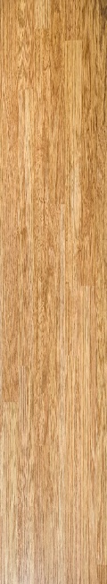
Để sửa chữa một mảng nền nhà cần dùng 9 tấm gỗ lát sàn, mỗi tấm có dạng hình chữ nhật với chiều dài 45 cm và chiều rộng 9 cm. Hỏi diện tích mảng nền nhà cần sửa chữa là bao nhiêu xăng-ti-mét vuông?
Bài
1
9 cm
Bài giải:
Diện tích một tấm gỗ lát sàn là:
45 x 9 = 405 (cm²)
Diện tích mảng nền nhà cần sửa là:
405 x 9 = 3 645 (cm²)
Đáp số: 3 645 cm²
45 cm

Slide 7
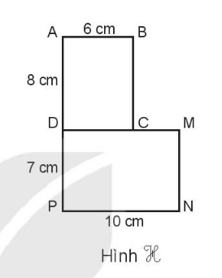
Hình H gồm hình chữ nhật ABCD và hình chữ nhật DMNP như hình bên.
a) Tính diện tích mỗi hình chữ nhật có trong hình vẽ.
b) Tính diện tích hình H
Bài
2
Bài giải:
Diện tích hình chữ nhật ABCD là:
8 x 6 = 48 (cm²)
Diện tích hình chữ nhật DMNP là:
10 x 7 =48 (cm²)
b) Diện tích hình H là:
48 + 70 = 118 (cm²)
Đáp số: a) 48 cm² và 70 cm²
b) 118 cm²

Slide 8
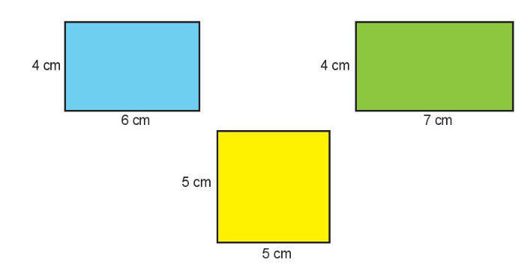
Mai, Nam và Việt cắt được ba tờ giấy màu có kích thước như hình vẽ dưới đây. Biết tờ giấy màu của Nam có chu vi bằng tờ giấy màu của Việt nhưng có diện tích bé hơn. Em hãy xác định tờ giấy màu mà mỗi bạn đã cắt được.
Bài
3
 | Chu vi (cm) | Diện tích (cm²)
Tờ giấy màu xanh da trời | ? | ?
Tờ giấy màu xanh lá cây | ? | ?
Tờ giấy màu vàng | ? | ?
(6+4) x 2 = 20
6 x 4 = 24
(7+4) x 2 = 22
7 x 4 = 28
5 x 4 = 20
5 x 5 = 25

Slide 9
Mai, Nam và Việt cắt được ba tờ giấy màu có kích thước như hình vẽ dưới đây. Biết tờ giấy màu của Nam có chu vi bằng tờ giấy màu của Việt nhưng có diện tích bé hơn. Em hãy xác định tờ giấy màu mà mỗi bạn đã cắt được.
Bài
3
Nam
Mai
CV = 20
DT = 24
CV = 22
DT = 28
CV = 20
DT = 25
Việt

Slide 10


Slide 11
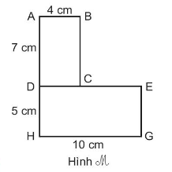
Hình M gồm hình chữ nhật ABCD và DEGH (như hình vẽ)
Diện tích của hình chữ nhật ABCD là:
A. 28 cm² B. 20 cm² C. 22 cm²
2. Diện tích của hình chữ nhật DEGH là:
A. 25 cm² B. 30 cm² C. 50 cm²
3. Diện tích của hình M là:
A. 80 cm² B. 78 cm² C. 68 cm²

Slide 12
HẸN GẶP LẠI NHÉ!

Slide 13


